Slide 1
Biljana Jovetić-Bušinoska
TRGOVANJE HARTIJAMA OD VRIJEDNOSTI
Banja Luka,
april 2018

Slide 2
Finansijski sistem – srce ekonomskog sistema

Slide 3
Elementi finansijskog sistema
Finansijske institucije
Finansijski instrumenti
Finansijska tržišta

Slide 4
Finansijsko tržište – uloga, značaj i vrste
organizovano/uređeno/kontrolisano
mjesta susreta ponude i tražnje
mjesto trgovanja finansijskim instrumentima
učesnici sa finansijskim viškom/manjkom
pokretljivost finansijskog kapitala briše granice

Slide 5
Pokazatelji razvijenosti finansijskog tržišta
razvijenost finansijske strukture
razvijenost bankarskog sistema
razvijenost tržišta kapitala
odnos bankarskog sistema i tržišta kapitala
razvijenost nebankarskih finansijskih posrednika
kultura i mentalitet stanovništva
  istorijska iskustva
  period funkcionisanja tržišta
  obrazovanje
  tradicija

Slide 6
Indikatori određivanja karaktera tržišta
pravna regulativa
organizovanost
osposobljenost regulatora
brojnost finansijskih instrumenta
sistem vođenja računa i poravnanja,
razvijenost kolektivnih šema (fondova)
tajnost informacija (zloupotrebe)
finansijsko izvještavanje (primjena međunarodnih standarda)
sprečavanje pranja novca

Slide 7
Uloga tržišta kapitala
Ekonomska funkcija
  protok novca (višak za jedne/manjak za druge)
  materijalna I vlasnička prava / finansiranje dugoročnih projekata
  profit
Kontinuirano određivanje cijena I dostupnost informacija
Fer – najpovoljnija cijena

Slide 8
Podjela finansijskih tržišta
Prema roku dospjeća finansijskih instrumenata
  tržišta kapitala
  tržišta novca
  tržište stranih valuta
Prema području koje pokriva
  lokalno tržište (uže područje jedne zemlje)
  nacionalno tržište (u okviru jedne zemlje)
  međunarodna tržišta (emitovanje hartija od vrijednosti u više zemalja)
Prema pravu koje se nalazi u njihovoj osnovi
  tržišta osnovnih hartija od vrijednosti (tržište instrumenata duga i tržište vlasničkih instrumenata)
  tržišta izvedenih hartija od vrijednosti (tržište derivata)

Slide 9
Podjela finansijskih tržišta - nastavak
Prema vremenu plaćanja i isporuke
  promptna tržišta
  terminska tržišta
Prema prirodi transakcije
  primarna tržišta
  sekundarna tržišta
Prema stepenu organizovanosti
  organizovano
    berzansko tržište
    vanberzansko tržište
  slobodno tržište

Slide 10
Podjela finansijskih tržišta - nastavak
Prema organizacionoj strukturi
  aukciona finansijska tržišta
  posrednička finansijska tržišta
  finansijska tržišta „preko šaltera“ (OTC - over the counter market)
Prema finansijskim tokovima
  direktna finansijska tržišta
  intermedijarna finansijska tržišta
Prema tipu/vrsti finansijske aktive
  tržište novca
  tržište kapitala
  devizno tržište
  Hipotekarno tržište
  Tržište finansijskih derivata

Slide 11
Zašto nam ovo treba?
Potrošiti?
Uštedjeti?
Oploditi = Uštedjeti i zaraditi!
  niža provizija
  jednostavnije čuvanje
  brzina kupovine/prodaje
  određivanje vrijednosti
  praćenje/informacije

Slide 12
Tržište kapitala Bosne i Hercegovine
Na državnom nivou:
  Centralna banka (CB),
  Agencija za osiguranje depozita (AOD) i
  Agencija za osiguranja
Na entitetskom nivou:
  dva tržišta kapitala
  tri regulatora tržišta kapitala
  dvije berze hartija od vrijednosti
  dva Centralna Registra hartija od vrijednosti
  dvije Agencije za bankarstvo

Slide 13
Struktura i organizacija tržišta hartija od vrijednosti u Republici Srpskoj
Regulator
Pravni okvir
Institucije tržišta hartija od vrijednosti (berza i CR)
Ovlašteni učesnici
  Berzanski posrednici (odjeljenje banaka i brokersko-dilerska društva)
  Kastodi banke
Poslovi sa hov

Slide 14
Nadležnosti Komisije
Emitenti
Centralni registar
Berza
Investitori
Ovlašteni učesnici
Donošenje propisa
Praćenje stanja i kretanja na tržištu
Vođenje registara
Promocija i informisanje javnosti
Odobravanje /obustavljanje emisija
Izdavanje/oduzimanje dozvola, odobrenja i saglasnosti
Kontrola i nadzor
Saradnja sa srodnim institucijama
Trgovanje hartijama
Zaštita investitora
Sprečavanje pranja novca

Slide 15
Pravni okvir
Zakono o tržištu hartija od vrijednosti (Službeni glasnik broj RS 92/06, 34/09, 30/12, 59/13, 108/13 i 4/17)
Zakon o investicionim fondovima (Službeni glasnik RS broj 92/06 i 82/15)
Zakon o preuzimanju akcionarskih društava (Službeni glasnik RS broj 65/08, 92/09 i 59/13)
Dijelom Zakon o privrednim društvima (Službeni glasnik RS broj 65/08, 92/09 i 59/13)
Zakon o sprečavanju pranja novca i finansiranja terotističkih aktivnosti (Službeni glasnik RS broj 74/14 i 46/16)
Zakon o komitetu za koordinaciju nadzora finansijskog sektora RS (Službeni glasnik RS broj 49/09)

Slide 16
Institucije tržišta
Centralni registar hartija od vrijednosti a.d. Banja Luka
  Pravno lice sa javnim ovlaštenjima
  Članovi: berzanski posrednici i kastodi banke
  Baza podataka
  - o hartijama od vrijednosti
  - o vlasnicima
  - o pravima i
  - o ograničenjima prava na hartijama od vrijednosti

Slide 17
Institucije tržišta
Banjalučka berza hartija od vrijednosti a.d. Banja Luka
  Članovi: berzanski posrednici
  Organizuje povezivanje ponude i potražnje u prometu hartijama od vrijednosti
  Daje informacije o ponudi, potražnji, tržišnoj cijeni i ostalim podacima o hartijama od vrijednosti
  Utvrđuje i objavljuje kursnu listu
  Izrada/održavanje software za trgovanje
  Edukativne aktivnosti

Slide 18
Učesnici na tržištu
stanovništvo,
država,
preduzeća,
finansijske institucije
finansijski posrednici
subjekti iz inostranstva
berza

Slide 19
Ovlašteni učesnici
Brokersko-dilerska društva i banke
Investicioni fondovi (IF)
Društva za upravljanje investicionim fondovima (DUIF)
Kastodi banke
Brokeri, investicioni menadžeri, investicioni savjetnici

Slide 20
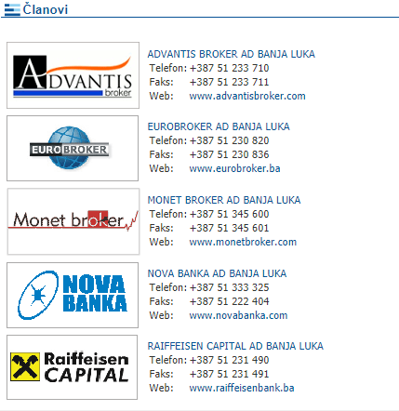
Ovlašteni učesnici – berzanski posrednici

Slide 21
Ovlašteni učesnici – kastodi banke
Nova banka a.d. Banja Luka,
Raiffeisen Bank d.d. BiH Sarajevo
Unicredit Bank d.d. Mostar
  Vođenje računa vlasnika- svojih klijenata
  Vođenje zbirnih kastodi računa
  Izvršavanje naloga za prenos prava iz hartija od vrijednosti
  Naplata potraživanja
  Pozajmljivanje hartija od vrijednosti
  Izvještavanje/obavještavanje akcionara
  Staranje o poreskim obavezama klijenata

Slide 22
Poslovi sa hartijama od vrijednosti
brokerski poslovi
dilerski poslovi
poslovi podrške tržištu
poslovi upravljanja portfeljom
poslovi agenta emisije
poslovi preuzimanja emisije
poslovi investicionog savjetovanja
kastodi poslovi

Slide 23
Preduslovi za ulazak na berzansko/vanberzansko tržište
Četiri pravila
1. Sve što investirate možete izgubiti
2. No risk – no profit (bez rizika nema zarade)
Big risk – big profit
3. Berza nije kockarnica. Na berzi se procjenjuje rizik (informacija, analiza, procjena...)
4. Klub 99 - od 100% investitora na berzi dobija 1%
Organizovano i regulisano tržište (regulator, pravni okvir, institucije (berza, CR), ovlašteni učesnici)
Nadjite brokera!
Odluka o kupovini/prodaji hartija od vrijednosti
Otvoreni računi
Ugovor o berzanskom posredovanju
Nalog za trgovanje

Slide 24
Tržišni materijal - Hartije od vrijednosti
hartija od vrijednosti u užem smislu
  vlasničke (obične ili redovne, povlaštene ili prioritetne i dr.)
  dužničke (obveznice, zamjenljive obveznice, obveznice sa priključenim varantima i dr.)
  prava na sticanje (prava bonusa, prava upisa, varanti)
instrumenti tržišta novca
  trezorski zapisi
  blagajnički zapisi
  komercijalni zapisi
  certifikati o depozitu
finansijski derivati
  opcije (kupovni, prodajni)
  fjučersi (finansijski, robni)

Slide 25
Tržišni materijal - nastavak
Udjeli otvorenih investicionih fondova
  hartija od vrijednosti u smislu Zakona o IF
  nema nominalnu vrijednost
  glase na ime
  nematerijalizovana/elektronski zapis
Prava iz udjela
  pravo da od DUIF-a zahtijeva isplatu udjela
  pravo na isplatu dijela likvidacione mase u slučaju lividacije OIF
  pravo na isplatu srazmjenog dijela neto dobiti/prinosa ako je tako određeno pravilima OIF

Slide 26
Organizovano tržište Banjalučke berze
Službeno berzansko tržište
  Vodeće tržište akcija - Lista А (engl. Prime Market)
  Standardno tržište akcija – Lista B (engl. Standard Market)
  Početno tržište akcija – Lista C (engl. Entry Market)
  Tržište akcija ZIF-ova,
  Tržište udjela OIF-ova,
  Tržište obveznica,
  Tržište ostalih hartija od vrijednosti.
Slobodno (regulisano) tržište
  akcija,
  akcija ZIF-ova
  udjela OIF-ova
  obveznica
  paketi akcija
  Tržiše novca

Slide 27
Trgovanje hartijama od vrijednosti na organizovanom tržištu
  Registracija hartija od vrijednosti
  Obavještavanje emitenta/javnosti
    Uvrštenje
    datum početka trgovanja
  Berzanski sistem trgovanja (BST)
  Praćenje izvšavanja obaveza učesnika i zakonitosti trgovanja
  Transfer podataka o trgovanju Centralnom registru
  Objavljivanje podataka (informisanje o ponudi i tražnji za hov, informacije o tržišnoj cijeni hov i ostalim podacima o hov)

Slide 28
Trgovanje na organizovanom tržištu
– iz drugog ugla
Nalog za trgovanje
  Tržišni nalog
  Limitirani nalog
  Nalog sve ili ništa (all or none - AON)
  Nalog izvrši sve ili opozovi (Fill or Kill)
  Nalog sa rasponom i odstranjenjem neizvršene količine (Immediate or Cancel)
Hartija
Cijena
Količina
Vrijeme trajanja naloga

Slide 29
Trgovanje na organizovanom tržištu
– iz trećeg ugla
Transfer podataka o trgovanju Centralnom registru
Obračun i poravnanje (clearing and settlement)
Multilateralni netting
T+2
Delivery vs payment

Slide 30
Trgovanje hartijama od vrijednosti izvan organizovanog tržišta
Trgovanje hov emitovanih bez obaveze objavljivanja prospekta
Trgovanje simultano osnovanih a.d.
Blok transakcije
Prenos hartija od vrijednosti (po osnovu poklona/sudskih odluka itd.)
Pozajmljivanje hov
Deponovanje hov

Slide 31
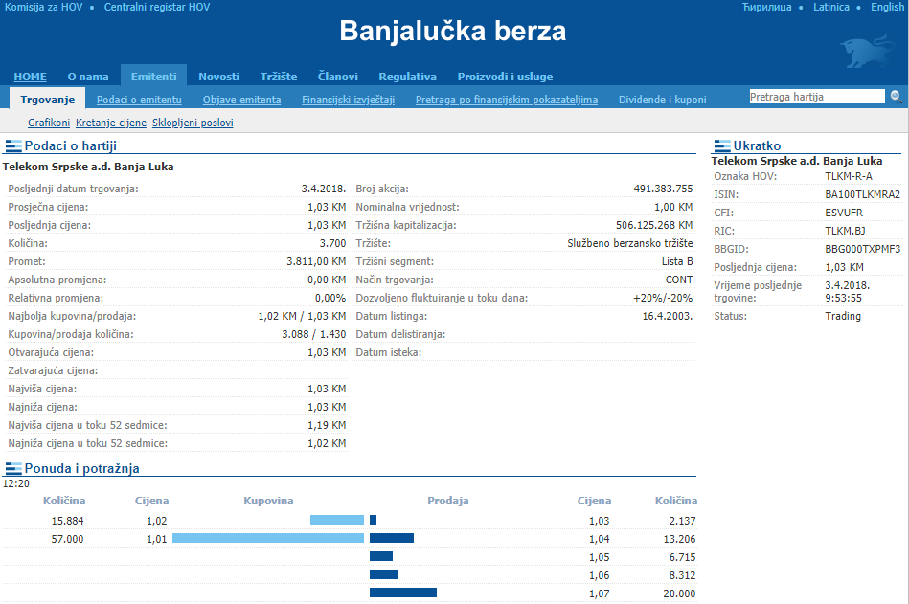
Informisanje o ponudi i tražnji za hov

Slide 32
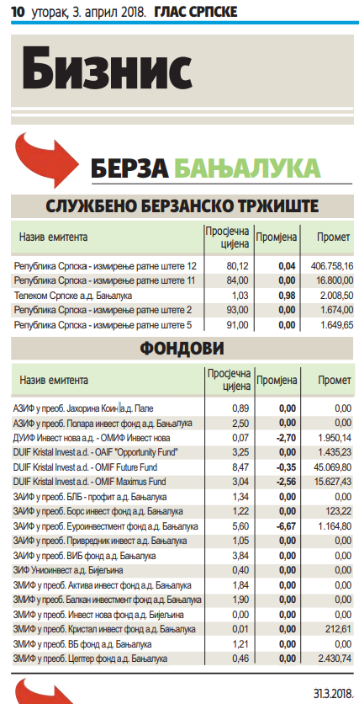
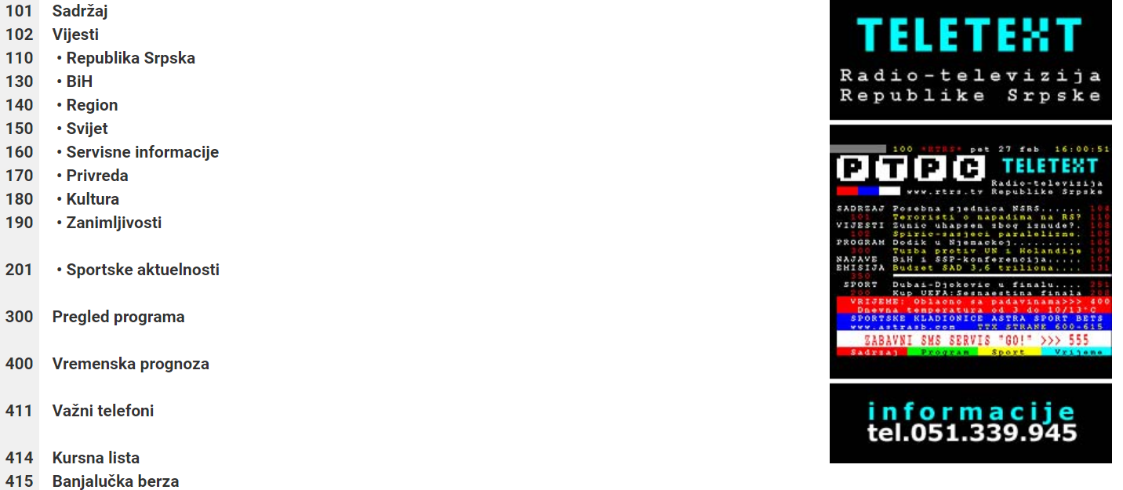
Informacije o tržišnoj cijeni hartija od vrijednosti

Slide 33
Informacije o tržišnoj cijeni hartija od vrijednosti
Šta znači TLKM-R-A, VTKN-R-A, VTKN-R-B ili NOVB-PKA...?
Cifre u različitim bojama

Slide 34
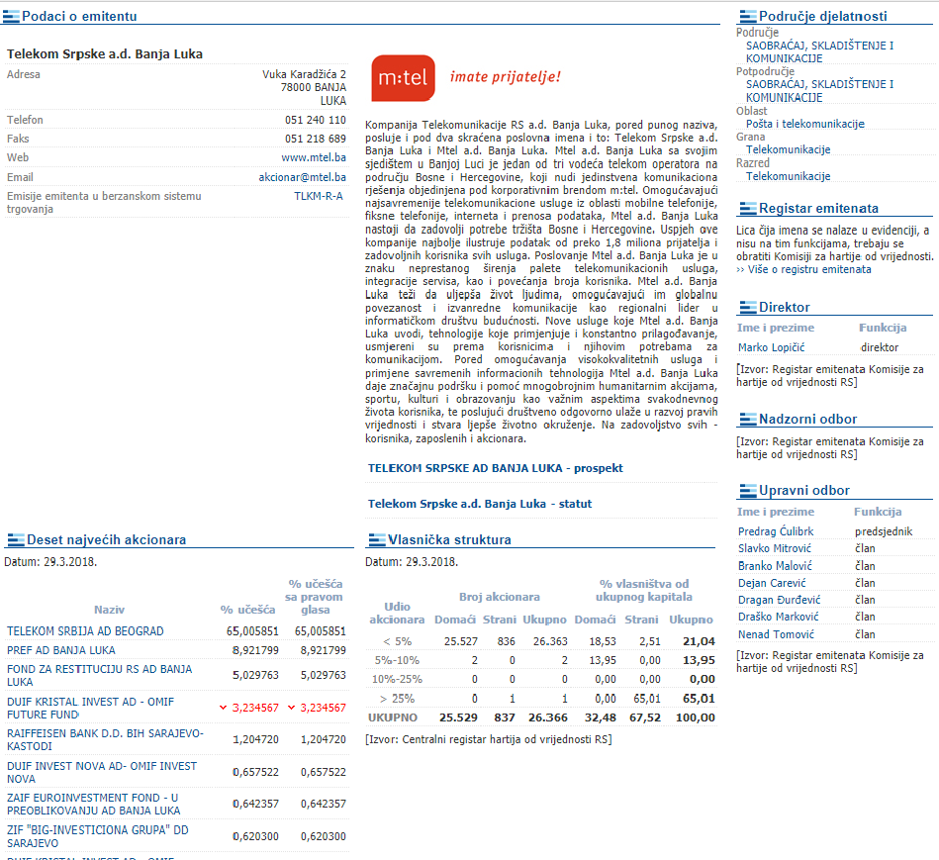
Ostale informacije o hartijama od vrijednosti

Slide 35
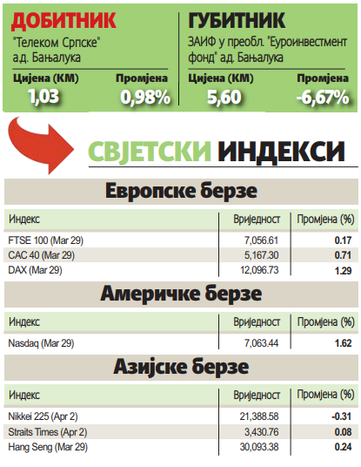
Informacije sa ino-tržišta

Slide 36
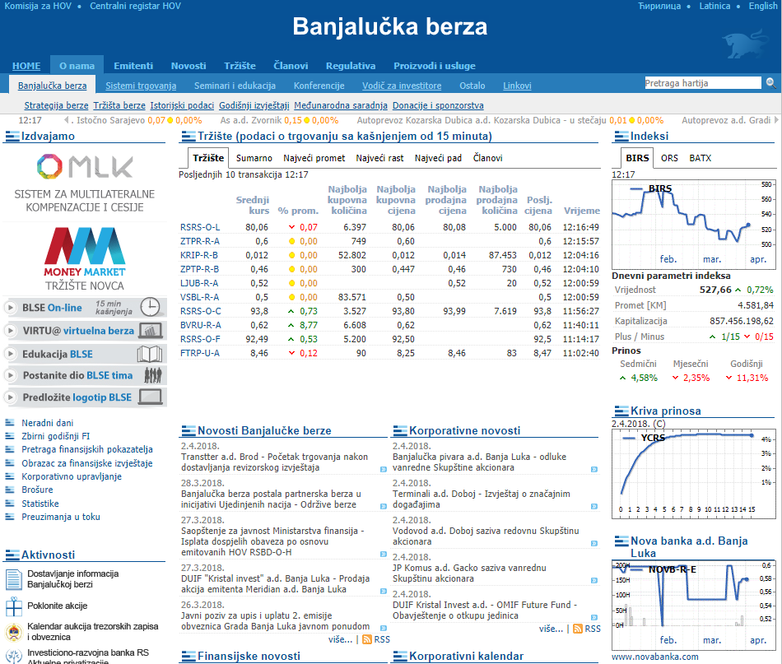
Informacije o trgovanju hov

Slide 37
Prava akcionara / Zaštita akcionara
Komisija je advokat investitora/akcionara.
Zaštita investitora/akcionara osnov za efikasno funkcionisanje tržišta kapitala.
Povjerenje/ugled/reputacija regulatora i učesnika
Poštovanje standarda/procedura
Postavljanje uslova/ograničenja
Fer / transparentno tržište
Nadzor
Preduzimanje mjera

Slide 38
Prava nesaglasnih akcionara
Prinudne prodaje (squeez-out) i
Prinudne kupovine (sell-out).
Zakon o privrednim društvima
Zakona o preuzimanju akcionarskih društava

